Slide 1




Одинокие в толпе: почему мы не реализуем свои желания?
У городских жителей есть разрыв между «хочу попробовать» и «делаю». Три главных барьера мешают превратить мечты в реальность:
Социальный страх
Прокрастинация
Информационный шум
Идти одному страшно и скучно. Нет поддержки на старте нового увлечения.
Начну со следующего месяца. И так каждый месяц, год за годом.
Где искать таких же новичков? В Telegram-чатах хаос, в соцсетях — спам.
67% горожан хотели бы заняться новым хобби, но откладывают из-за отсутствия компании — исследование 2024 года

Slide 2
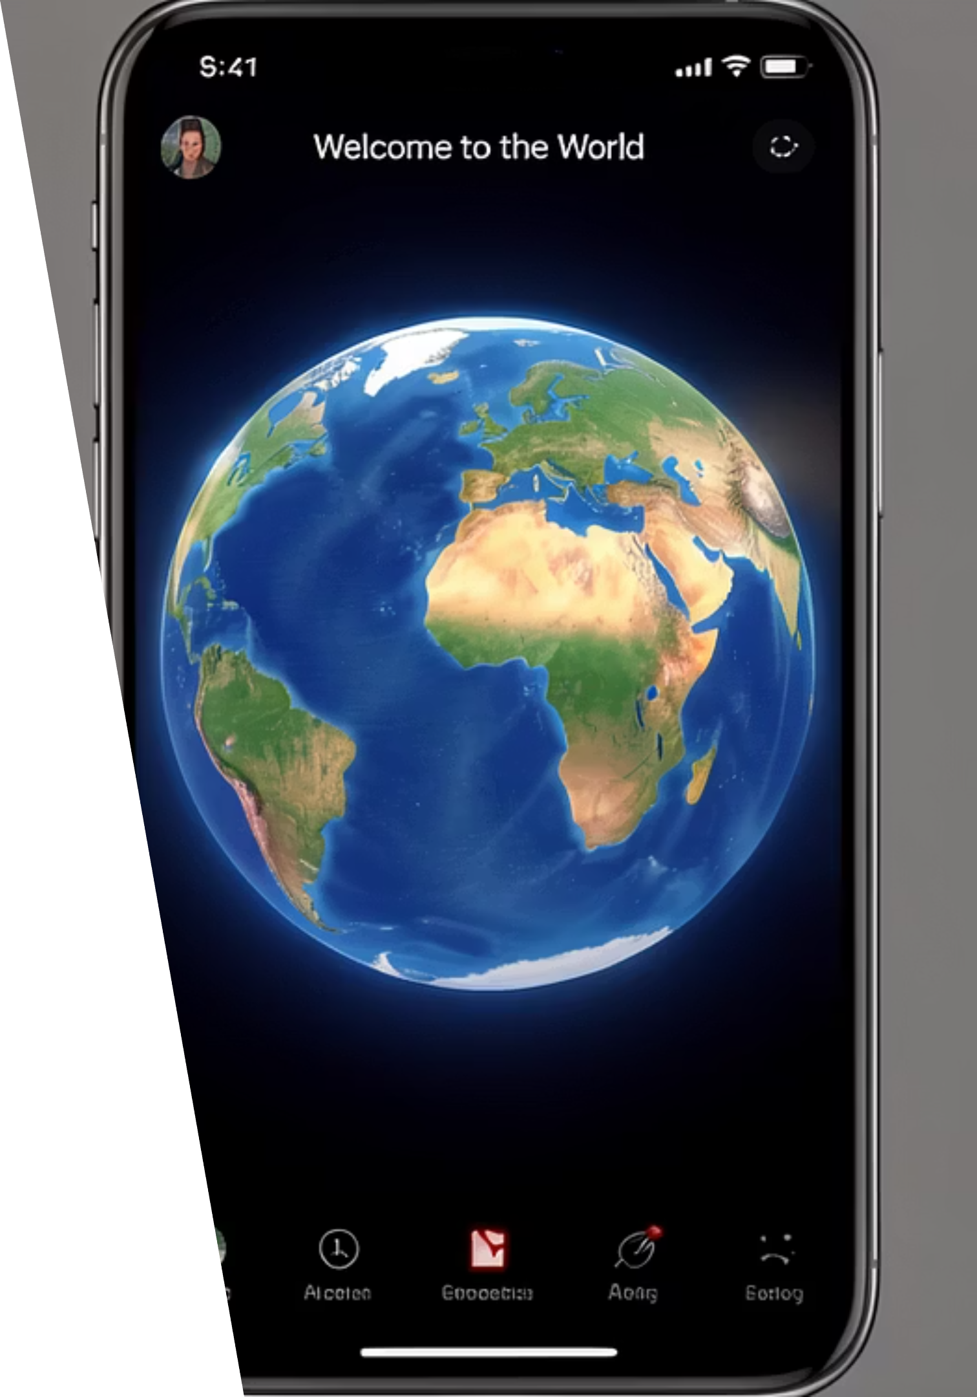
Hobby Worlds
Мобильное приложение для поиска компании и геймификации хобби

Slide 3
Одинокие в толпе: почему мы не реализуем свои желания?
У городских жителей есть разрыв между «хочу попробовать» и «делаю». Три главных барьера мешают превратить мечты в реальность:
Социальный страх
Прокрастинация
Информационный шум
Идти одному страшно и скучно. Нет поддержки на старте нового увлечения.
Начну со следующего месяца. И так каждый месяц, год за годом.
Где искать таких же новичков? В Telegram-чатах хаос, в соцсетях — спам.
67% горожан хотели бы заняться новым хобби, но откладывают из-за отсутствия компании — исследование 2024 года

Slide 4
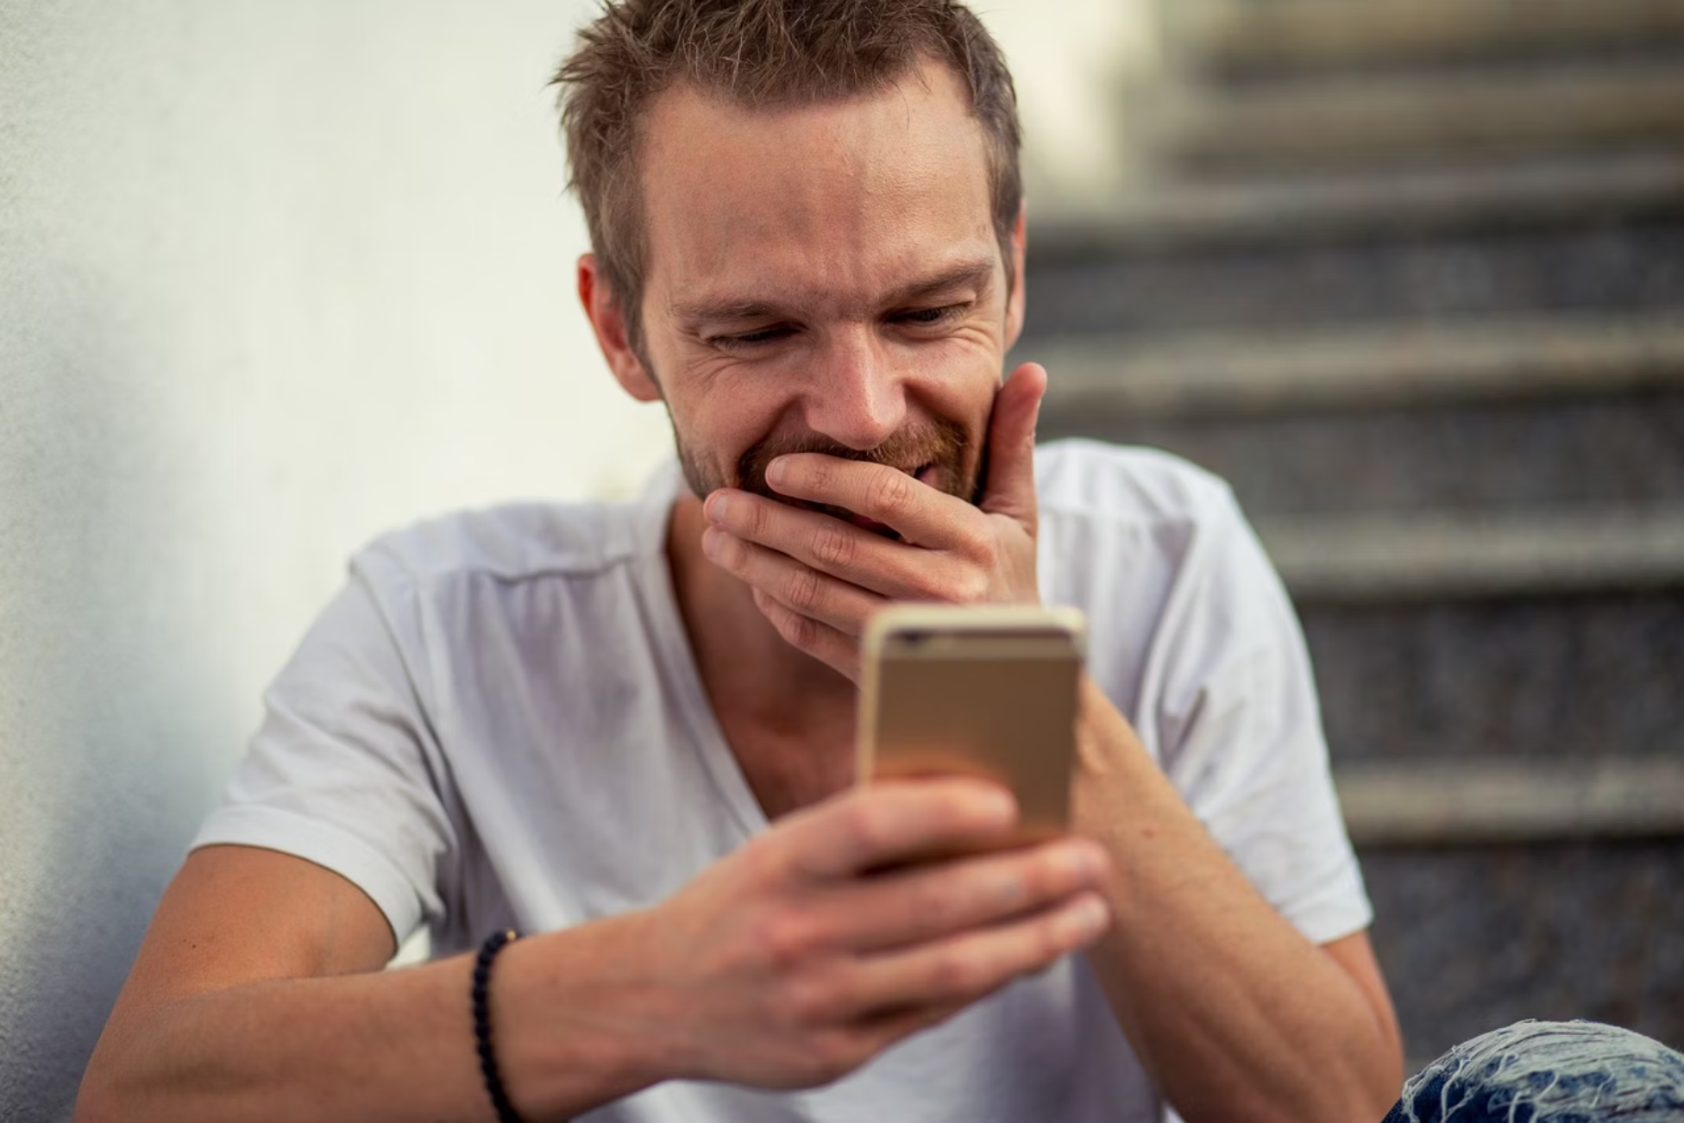
Цена нереализованных желаний
Последствия
Когда желания годами остаются желаниями, это влияет на всё:
Качество жизни
Социализация
Время
Чувство, что жизнь проходит мимо. Скука и выгорание от рутины.
Отсутствие новых знакомств. Сужение круга общения до коллег.
Бесконечное откладывание. Часы в соцсетях без пользы.

Slide 5



Hobby Worlds — превращаем «хотелки» в квесты
Первое приложение, объединяющее целеполагание, социализацию и геймификацию в единую игровую систему.
Социализация
С кем это делать — находишь напарников рядом за 3 клика
Целеполагание
Что хочешь попробовать — от рисования до скалолазания
Геймификация
Почему это весело — квесты, ачивки, уникальный мир-шар

Slide 6
6 шагов к новому увлечению
Пользовательский путь от идеи до совместного квеста:
Чат с персонажем
Напиши, что давно хочешь сделать — персонаж подсказывает «Мир»
Определение «Мира»
Стилизация интерфейса под твой интерес — аниме, космос, природа
«Мир-Шар»
Главное меню, твоя деревня навыков — визуализация прогресса
Микрозадание
Найди 5 референсов, купи материалы, выполни задачу
Поиск напарника
Хочешь с кем-то? Приложение находит людей с похожей целью
Совместный квест
Строите общий объект в мире, получаете ачивки, делитесь прогрессом

Slide 7
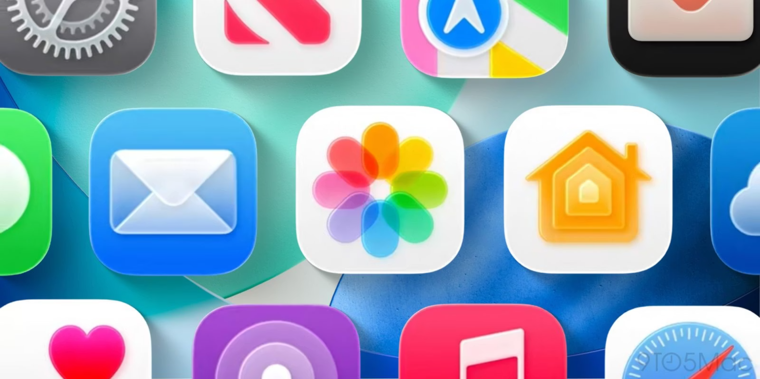

Чем мы отличаемся от существующих решений
Сегодня нет единого сервиса для поиска напарников по хобби. Люди используют костыли — чаты, доски событий, знакомства в общих группах.
Telegram-чаты
Bumble BFF
Тип: Косвенный
Тип: Косвенный
Слабость: Хаос, нет структуры, сложно новичку найти группу
Слабость: Поиск «друга вообще», не под конкретное занятие
Афиша (KudaGo)
Habitica
Тип: Косвенный
Тип: Косвенный
Слабость: Пользователь — зритель, не участник
Слабость: Нет поиска напарников, только трекинг привычек
Hobby Worlds — новый сегмент: ✅ Хочу + С кем + Игрефа в одном интерфейсе

Slide 8

Дмитрий, 30 лет — наш типичный пользователь
Профиль
Работа: IT-менеджер
Город: Москва / миллионник
Доход: Стабильный, есть на хобби
Жилье: Съемная квартира, один
Чем занят: YouTube, Telegram, «хотелки» в закладках
«Когда нет планов на выходные, хочу найти простое занятие с обычными людьми, чтобы не чувствовать себя одиноким, несмотря на лень и страх» — JTBD

Slide 9
Что бесит Дмитрия прямо сейчас
😔 Одиночество в толпе
🍿 Симптом попкорна
🚧 Порог входа
Вечер пятницы без планов. Не с кем сходить в кино, попробовать новое кафе, посмотреть выставку. Все заняты, а он — один.
Смотрит чужие успехи в Instagram — друзья открывают студии, учат языки, путешествуют. Сам сидит на диване с попкорном.
Все крутые клубы и сообщества уже есть «свои» — вхождение кажется невозможным. Кажется, что все места заняты, а он опоздал.

Slide 10



Рыночные возможности
SOM: 180K
1
Доля в 10 городах за 2 года
2
SAM: 9M
Горожане 25-40 с интересом к хобби
3
TAM: 60M
Все горожане РФ 16-35 со смартфоном
Показатель
Значение
Что это
TAM
30 млн
Все горожане РФ 18-55 со смартфоном
SAM
6 млн
Горожане 25-40 с интересом к хобби (15% от TAM)
SOM (2 года)
120 000
Наша доля в 10 крупных городах (2% от SAM)
Выручка (SOM): 180 000 × 5% (премиум) × 200 ₽ × 12 = ~21,6 млн ₽/год
Источник: Данные ФНС, Росстат

Slide 11



Как мы зарабатываем
Premium (Основное)
Партнерская программа
Комиссия с ивентов (future)
199-299 ₽/мес
Интеграция с Ozon, Wildberries
Безлимит целей
Поиск по всему городу
Уникальные скины для «Мира»
Значок «Надежный напарник»
Процент с покупок для хобби — кисти, материалы, инструменты
Сбор средств на аренду
Организация платных событий — мастер-классы, поездки, тусовки
Freemium-модель — база бесплатно, фишки за подписку

